Slide 1
RBF-Approximation

Slide 2
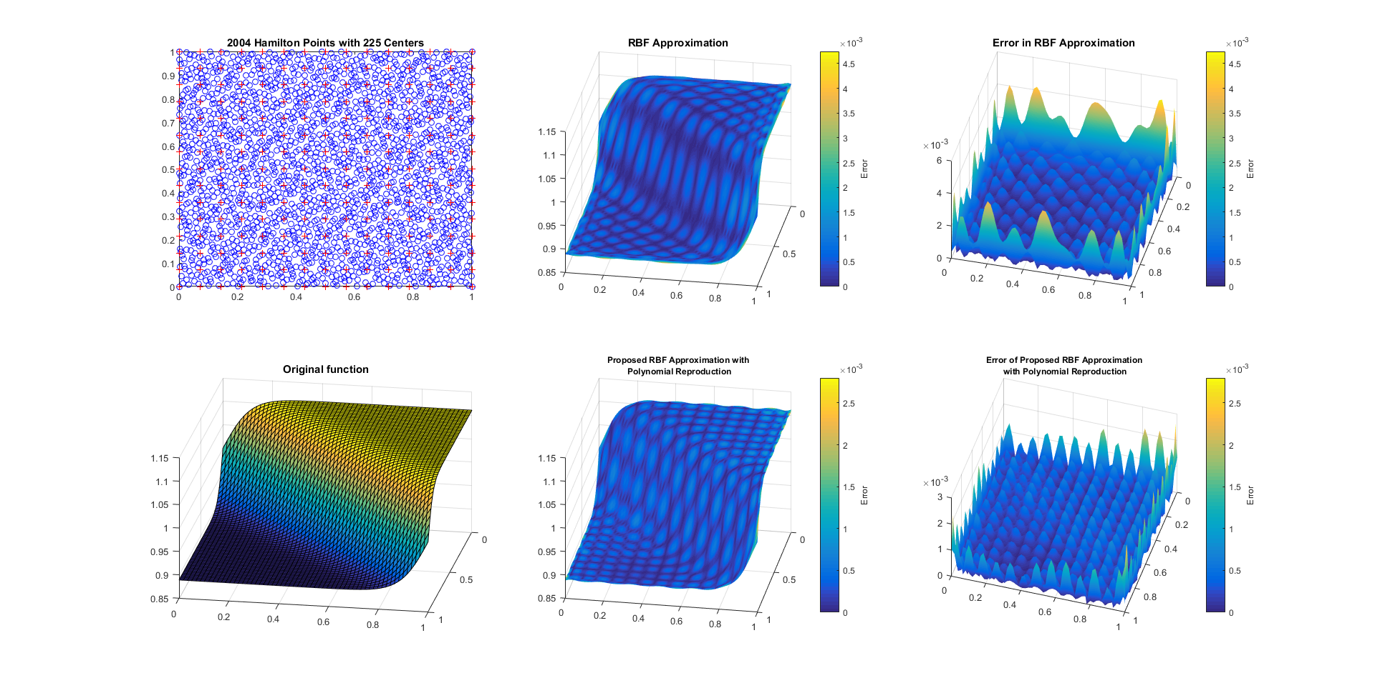

Function:
$$F\left(x,y\right)=\frac{1}{9}tanh(9y−9x)+1$$
$$\left(x,y\right)∈\left[0,1\right]x[0,1]$$
RBF:
Gauss with: $α=6$

Slide 3
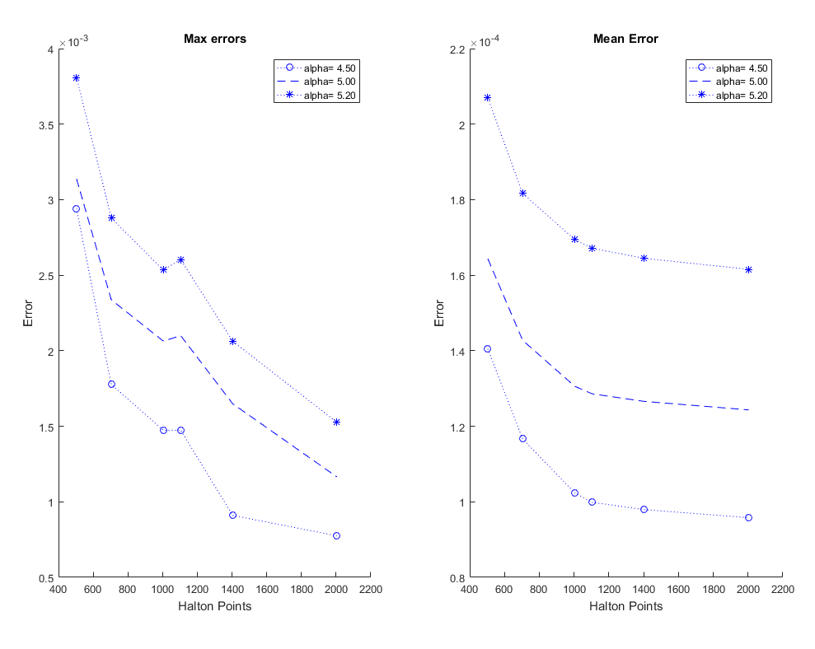
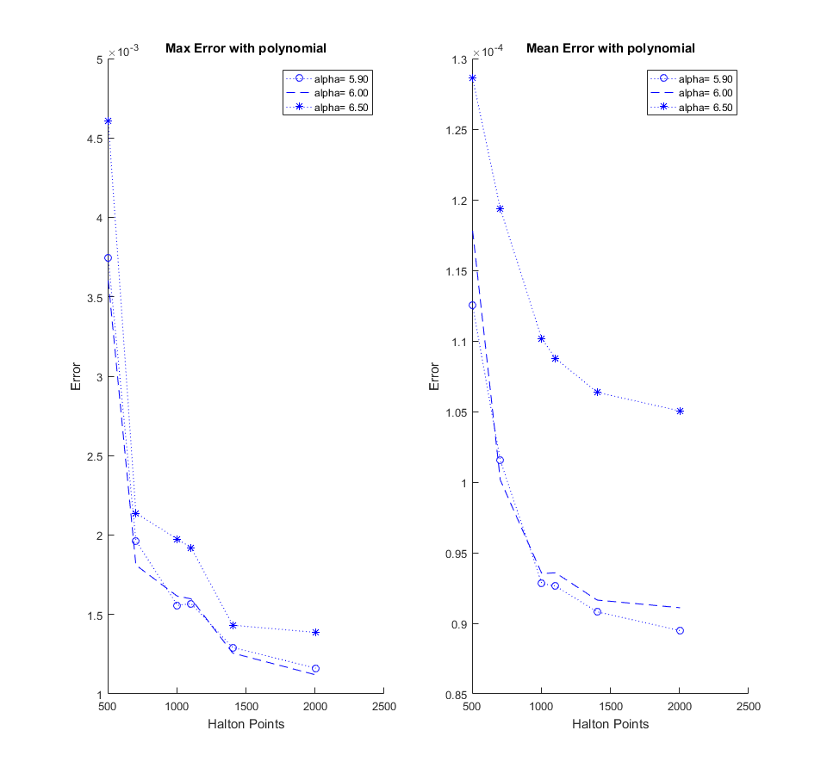
Alpha Plots
Notes:
Polynomial ansatz abhängiger von alpha, bei schlecht gewähltem alpha ist der polynomial ansatz viel schlechter als der normale
Polynom 1. grades

Slide 5
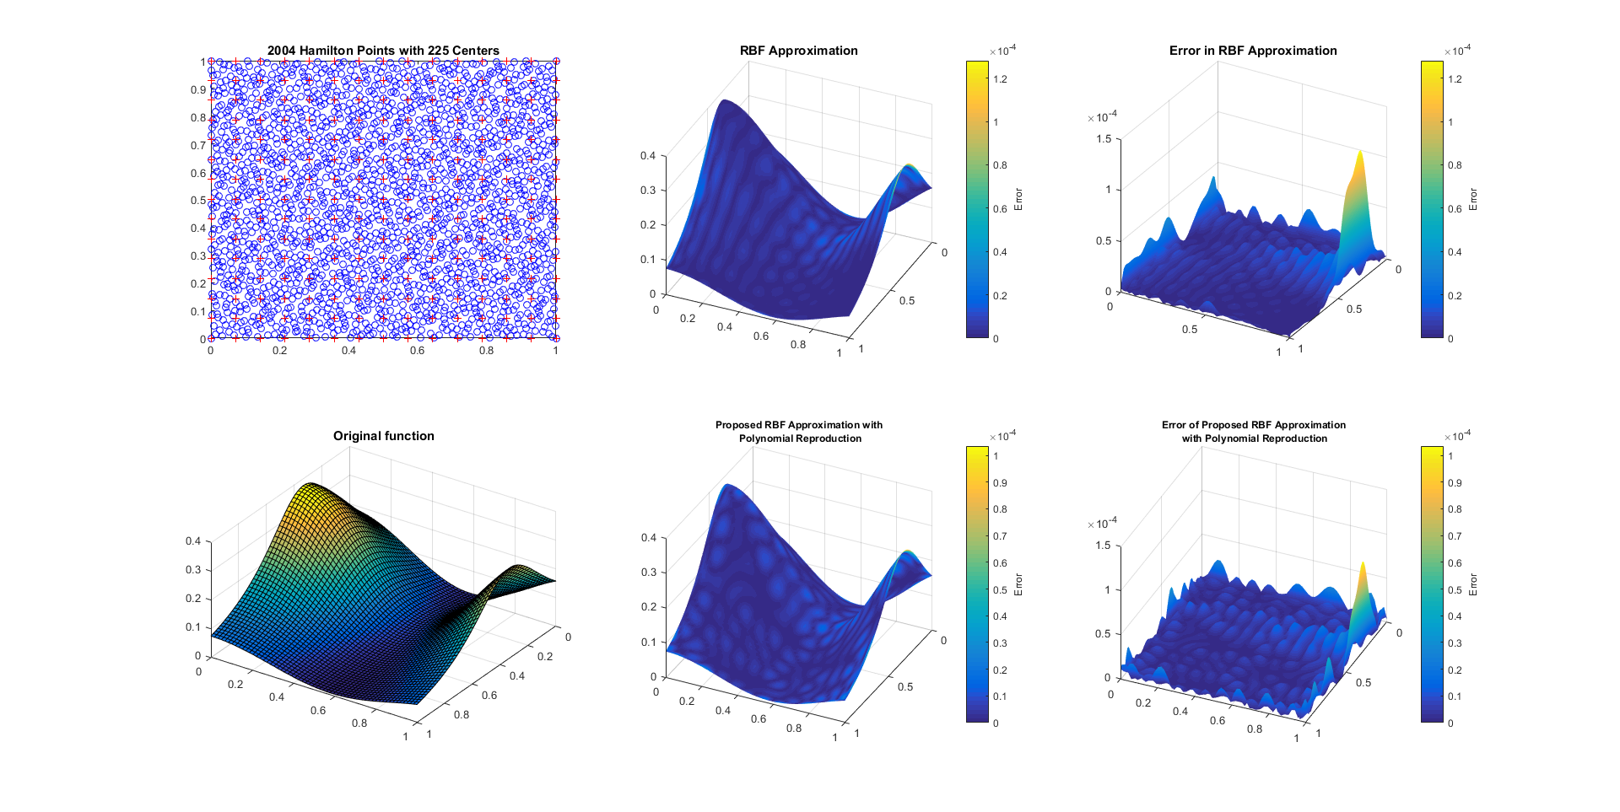

Function:
$$F\left(x,y\right)=\frac{1.25+cos(5.4y)}{6(1+{(3x−1)}^{2})}$$
$$\left(x,y\right)∈\left[0,1\right]x[0,1]$$
RBF:
Inverse Quadratic with $α=2.5$

Slide 6
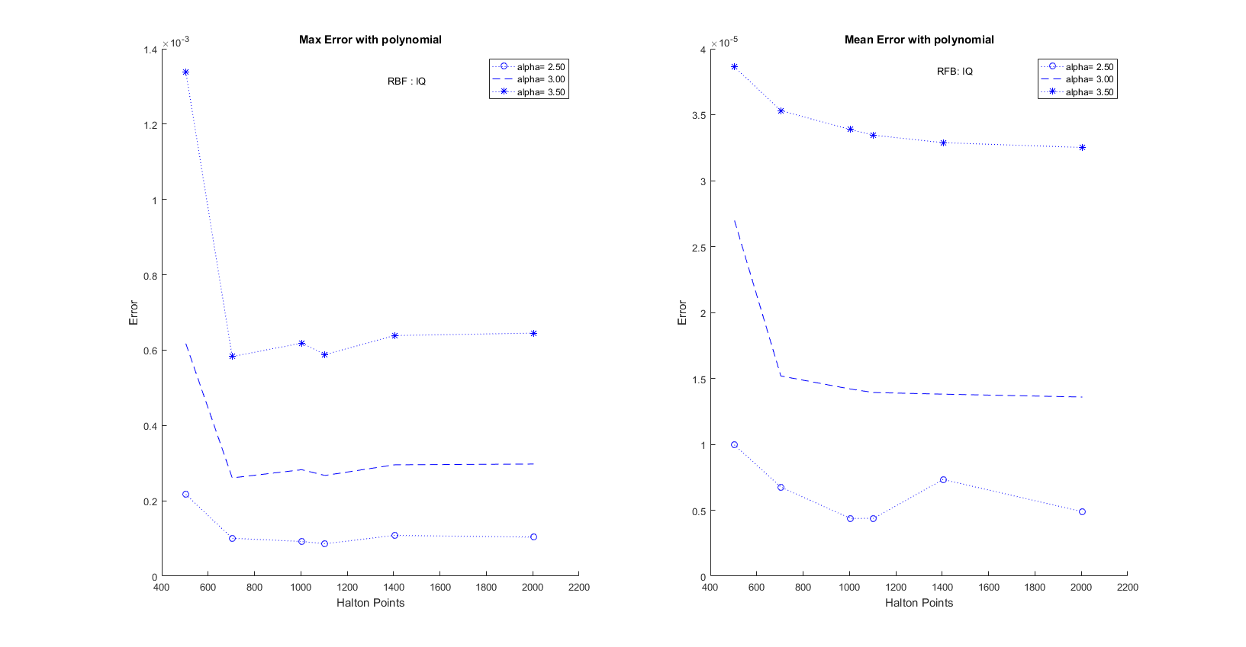
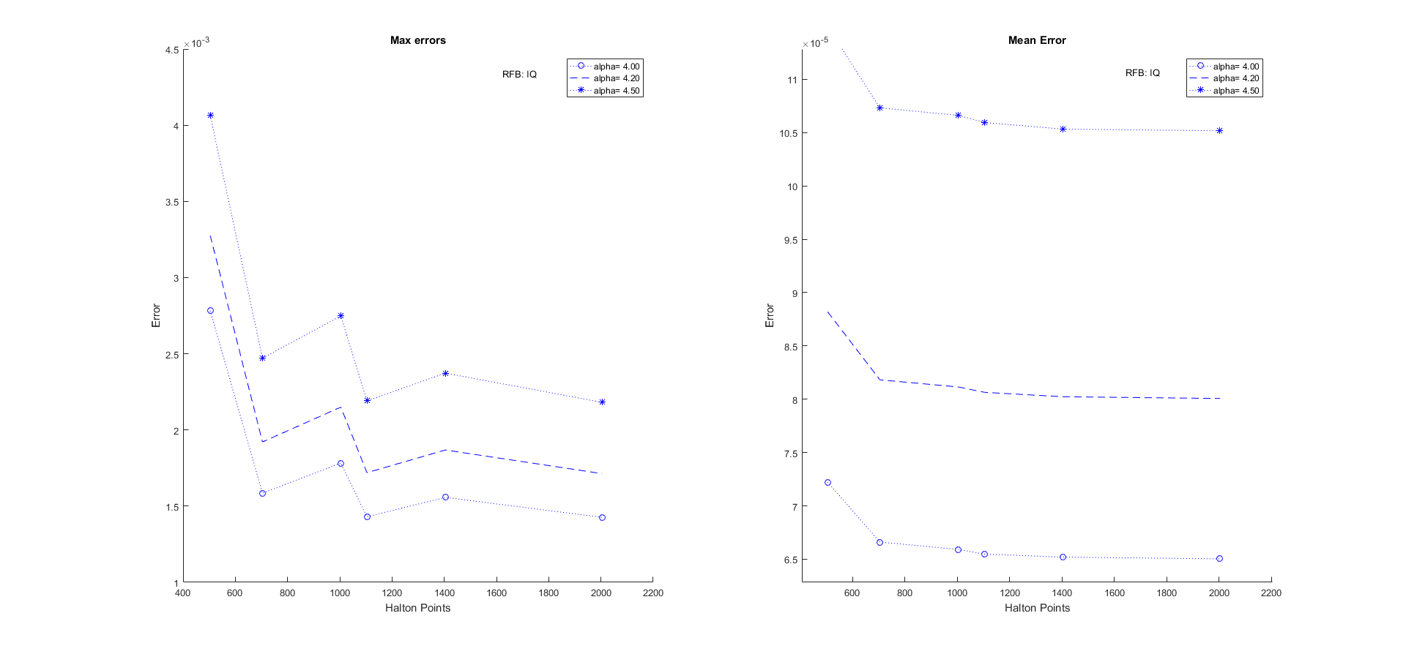
Alpha Plots

